Slide 1

Виртуальная выставка к международному дню музыки
«есть музыка над нами»
Муниципальное учреждение культуры
«Тульская библиотечная система»
Центральная городская библиотека
им. Л.Н. Толстого
Музыкальный абонемент

Slide 2

Музыка… она пробуждает чувства, освобождает энергию, учит слушать. Она требует страсти и чувства меры, взывает к опыту и пониманию.
Музыка имеет свой язык: она способна выразить то, что невыразимо словами, раскрыть самые тонкие оттенки человеческих чувств, мыслей, настроений, переживаний. Недаром во все времена люди стремились приблизиться к музыке – этому неиссякаемому источнику мудрости, красоты и познания.

Slide 3
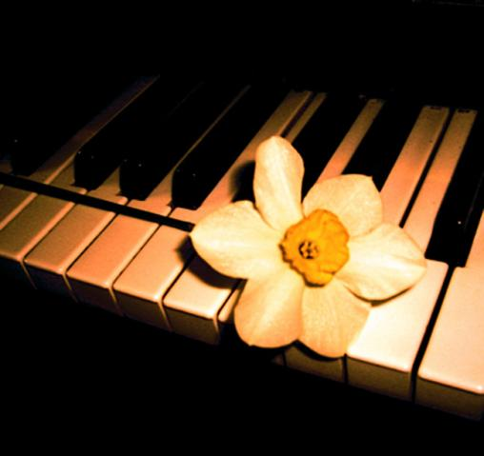
Разделы выставки:
- История праздника «Международный день музыки»
- Международный день музыки в России
- Музыка и человек
- Новые поступления

Slide 4
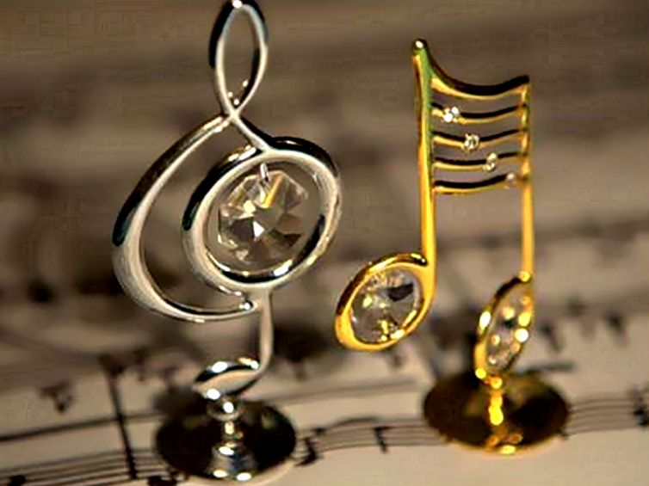
История праздника «Международный день музыки».
«Музыка — это разум, воплощенный в прекрасных звуках»
Тургенев И.С.

Slide 5

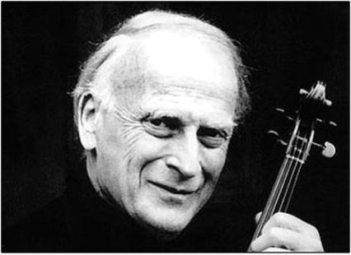
Международный день музыки каждый год отмечается во всем мире 1 октября. Решение об учреждении Международного дня музыки было принято в 1973 году. Произошло это событие в рамках 15-й Генеральной ассамблеи IMC, проходившей в Лозанне. Члены Международного музыкального совета 30 ноября 1974 года получили письмо с предложением о создании этого праздника. Его авторами стали сэр Иегуди Менухин (председатель Международного музыкального совета) и его заместитель Борис Ярустовский.
Иегуди Менухин Борис Ярустовский.

Slide 6
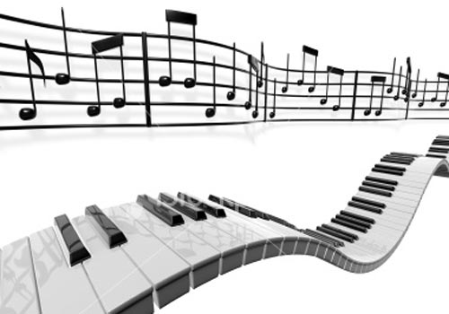
Впервые Международный день музыки был проведен 1 октября 1975 года. Основными целями, которые ставили перед собой создатели данного праздника, были: обмен опытом между культурами разных стран и распространение музыкального искусства. В письме также приводился список музыкальных мероприятий, которые могут быть приурочены к этому дню. Он включал в себя творческие встречи с музыкантами, композиторами, певцами и музыковедами, акцентные концерты.

Slide 7

Предлагалось также проводить выставки музыкальных инструментов, фотографий и различных произведений искусства, связанных с музыкальной темой.
Сейчас в честь этого праздника проходят большие концертные программы с участием лучших артистов и музыкантов, на которых звучат музыкальные произведения, вошедшие в сокровищницу мировой культуры. К празднику музыки приурочивают премьеры симфонических оркестров и музыкальных театров.
В самом названии «Международный день музыки» заключен огромный смысл. Музыка не имеет ни государственных, ни языковых, ни каких-либо других границ, ничто не может объединять абсолютно разных людей лучше, чем МУЗЫКА.

Slide 8
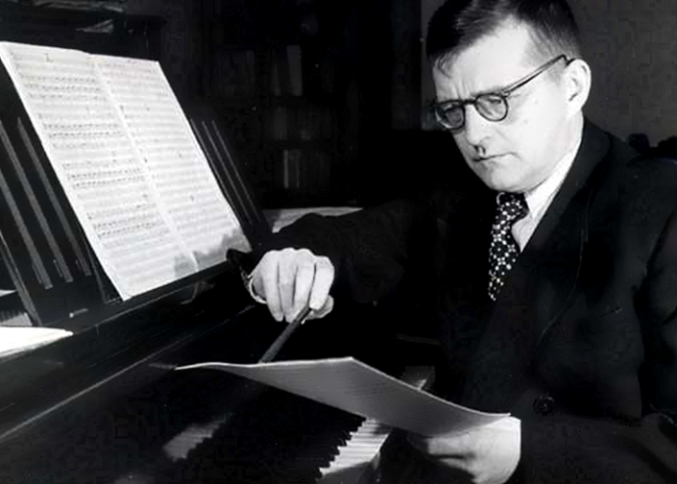
Международный день музыки в России
Д.Д.Шостакович
(1906—1975)
В России Международный день музыки празднуется с 1996 года, когда исполнилось 90 лет со дня рождения величайшего композитора ХХ века Дмитрия Дмитриевича Шостаковича, который являлся одним из инициаторов учреждения этого праздника. Он был знаменитым советским композитором, пианистом, педагогом и общественным деятелем. Шостакович оказал большое влияние на развитие мировой музыкальной культуры, хотел обратить внимание общества на огромную роль музыки в нашей жизни.
Шостакович обратился к международной общественности с письмом, где, в частности, написал: «Даже в обиходной речи люди используют многие слова, напоминающие о музыке: тактичное поведение, ритмичная работа, гармонично развитая личность. Но главное — музыка открывает человеку новые миры и выполняет благородную миссию объединения людей».

Slide 9

Музыка и человек
«Великое искусство музыки откроет вам целый мир высоких чувств, страстей, мыслей. Оно сделает вас духовно богаче, чище, совершеннее. Благодаря музыке вы найдете в себе новые, неведомые вам прежде силы. Вы увидите жизнь в новых тонах и красках…»
Дм. Шостакович

Slide 10
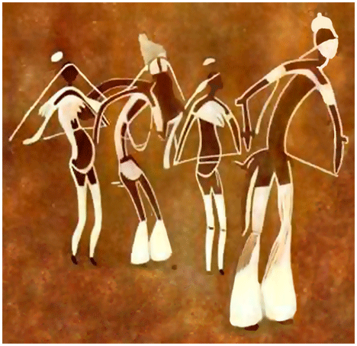

Музыка... сложно представить существование человечества без нее. Так же думали и древние люди, вывод этот можно сделать на основании найденных в Африке в древних пещерах наскальных изображений людей с музыкальными инструментами в руках.
Даже в те далекие времена музыкальные звуки скрашивали существование человека.

Slide 11

Дом Музыки в Москве
И сейчас музыка помогает жить человеку, она обладает магической силой, затрагивающей самые тонкие струны человеческой души, помогает познать себя.
Музыка является частью культуры и находится под влиянием всех остальных ее аспектов. Каждый из нас имеет свои любимые мелодии, заставляющие нас плакать и радоваться, позволяющие задуматься о смысле жизни. Греческие философы считали даже, что музыка способна формировать характер человека.
Музыка не стареет, она будет жить столько, сколько будет существовать человек.

Slide 12
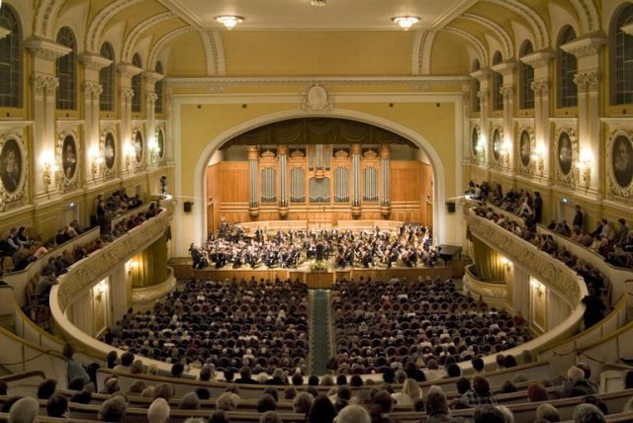
НОВЫЕ ПОСТУПЛЕНИЯ
Значимые поступления последних лет, представленные на выставке, раскрывают фонд музыкального абонемента. Надеемся, наша выставка будет интересна широкому кругу музыкантов-профессионалов и просто любителям музыки.
Большой зал Московской консерватории - один из самых известных концертных залов мира

Slide 13
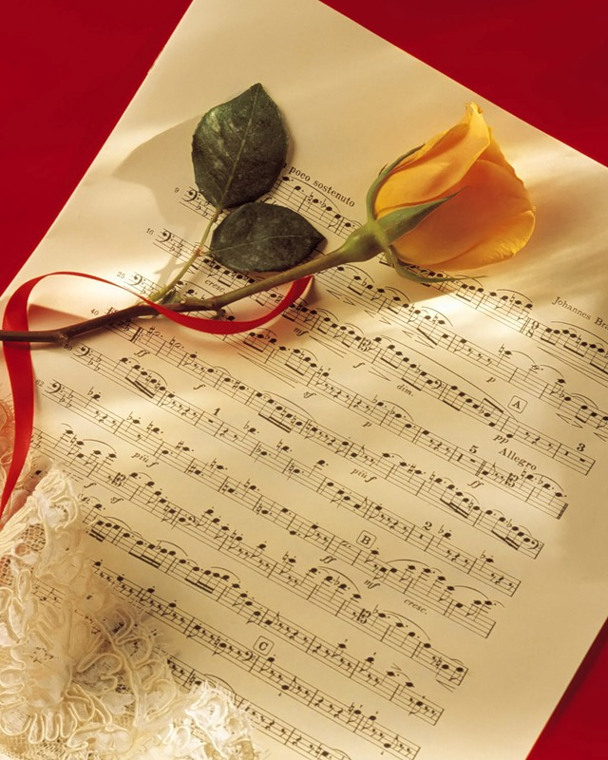
1. Справочная литература
2. Учебная литература
3. Музыкальная психология
4. Книги о музыке и музыкантах
5. Детская книга
6. Нотные издания:
- фортепиано
- баян, аккордеон
- скрипка
- гитара
- вокальная музыка
7. Электронные издания
8. Периодические издания

Slide 14



Справочная литература
Алекесеев, А. Кто есть кто в российской рок-музыке : энциклопедия / А.Алексеева, И.Беляев, В.Должанский. – М.: АСТ. Астрель: Транзит – книга, 2006. – 560 с.: ил.
Перед вами третье, дополненное и расширенное издание Всероссийской рок-энциклопедии. Охватывает период с 1963 по 2005 год, освещает всю историю российского рока.
Боффи, Гвидо. Большая энциклопедия музыки / Г.Боффи: пер. с итал. – М.: АСТ.: Астрель, 2006. – 413 с.
В книге рассказывается об истории музыки о различных ее периодах развития, о судьбах ее творцов-композиторов. Наряду с классической музыкой определенное место уделяется так же джазу - одному из основных музыкальных направлений 20 века. В ней содержится информация технического характера, а так же исторические и биографические сведения.
Музыка: большой энциклопедический словарь / гл. ред. Г.В.Кельдш. – М.: НИ «Большая российская энциклопедия», 1998. – 672 с.: ил.
Издание, рассчитанное как на специалистов, так и на широкие круги любителей музыкального искусства. Его основная задача – ознакомить читателей с многочисленными и разнообразными явлениями музыкальной культуры мира, с крупнейшими представителями отечественного и зарубежного искусства, с терминологией и наиболее употребительными понятиями теории и историей музыки. Словарь содержит свыше 8 тыс. статей различного характера – от больших обзоров до кратких справок.

Slide 15



Музыка: энциклопедия. – М.: Олма–Пресс, 2002. – 287 с.: ил.
Эта энциклопедия включает сведения по видам и жанрам музыки, музыкальным инструментам; в ней освещается творческий путь композиторов и исполнителей, внесших наиболее значительный вклад в развитие музыкальной культуры Европы и Америки. Издание богато иллюстрировано и рассчитано на широкий круг читателей.
Современная энциклопедия Аванта +. Музыка наших дней / Вед. ред. Д.М.Володихин. – М.: Аванта +, 2002. – 432 с.: ил.
В книге представлен мир современной музыки во всем многообразии и направлении, стилей и жанров: фольклор и творчество профессиональных композиторов, этнические мотивы и сложные эффекты электронного звучания. Книга адресована широкому кругу читателей. Авторами являются известные музыканты, историки и публицисты, занимающиеся исследованием современной музыки.

Slide 16
Список литературы
Алексеев, А. Кто есть кто в российской рок-музыке: энциклопедия / А. Алексеева, И.Беляев, В.Должанский. – М.: АСТ. Астрель: Транзит–книга, 2006. – 560 с.: ил.
Боффи, Гвидо. Большая энциклопедия музыки / Г. Боффи: пер. с итал. – М.: АСТ.: Астрель, 2006. – 413 с.
Коллинз, Ст. Классическая музыка от и до / Ст. Коллинз, пер. с англ. Т. Новиковой. – М.: 2001. – 288 с. – (Грандиозный мир).
Королев, О.К. Краткий энциклопедический словарь джаз, рок- и поп-музыки: термины и понятия / О. Королев. – М.: Музыка, 2002, - 168 с.: нот.
Музыка: большой энциклопедический словарь / гл. ред. Г.В. Келдыш. – М.: НИ «Большая российская энциклопедия», 1998. – 672 с.: ил.
Музыка: энциклопедия. – М.: Олма – Пресс, 2002. – 287 с.: ил.
Музыкальный Петербург: энциклопедический словарь: т. 1 – XIII в., кн. 1, А – И / отв. ред. А.Л. Порфирьева. – СПб.: Композитор, 2000. – 415 с.
Музыкальный Петербург: энциклопедический словарь: т. 2 – XIII в., кн. 2, К – П / отв. ред. А.Л. Порфирьева. – СПб.: Композитор, 2000. – 415 с.

Slide 17
Музыкальный Петербург: энциклопедический словарь: т. 3 – XIII в., кн. 3, Р – Я /отв. Ред. А.Л. Порфирьева. – СПб.: Композитор, 2000. – 415 с.
Русские композиторы: история отечественной музыки в биографиях ее творцов: справочник / сост. и науч. ред. Л.А. Серебрякова. – Челябинск.: Урал Л.Т.Д., 2001. – 508 с.
Саймон Г.У. Сто великих опер и их сюжеты / Г.У. Саймон: пер. с англ. А. Майкапара. – М.: КРОН-ПРЕСС, 1999. – 864 с.: - (Серия «Академия»).
Самин, Д.К. Сто великих композиторов / Д.К. Самин. - М.: Вече, 2000. – 624 с.
Современная энциклопедия Аванта +. Музыка наших дней / вед. ред. Д.М. Володихин. – М.: Аванта +, 2002. – 432 с.: ил.
111 опер: справочник-путеводитель / ред.-сост. А. Кенигсберг, ред. Л.Михеева. - СПб.: «КультИнформПресс, 2000. – 686 с.
111 симфоний: справочник-путеводитель / ред.-сост. А. Кенигсберг, ред. Л.Михеева. – СПб.: КультИнформПресс, 2000. – 671 с.

Slide 18



Учебная литература
Липс, Ф. Искусство игры на баяне: методическое пособие для педагогов ДМШ, учащихся ССМШ муз. училищ; вузов / Ф.Липс. – М.: Музыка, 2011. – 144 с.: нот.
В книге, обобщающей опыт народного артиста России, профессора Российской Академии музыки им. Гнесиных Ф.Р.Липса, подробно освещаются проблемы звукоизвлечения, работы над техникой, художественным образом, а также рассматриваются вопросы подготовки к концертным выступлениям. Издание рассчитано на музыкантов-профессионалов всех ступеней обучения - от ДМШ до вуза; представляет интерес для любителей музыки.
Маркези, М. Школа пения: практическое руководство в трех частях / М.Маркези. – М.: Музыка, 2011. – 152 с.: нот.
«Школа пения» выдающейся певицы и педагога 19 века М. Маркези (1821-1913) была впервые опубликована в России в 1988 г. Настоящее издание переработано Р.В. Котовой с учетом современных требований вокальной педагогики. «Школа» Маркези содержит ценнейший материал для повседневной работы педагогов и вокалистов всех уровней.
Осовицкая, З.Е. Музыкальная литература: учеб. для детских муз. шк. / З.Осовицкая. – М.: Музыка, 2011. – 224 с.: нот., ил.
Музыка как искусство, музыкальный язык, формы и жанры - таковы основные темы нового учебника. Авторы, известные преподаватели из Санкт-Петербурга, обобщили здесь свой богатый индивидуальный опыт. Книга насыщена музыкальными примерами из мировой музыкальной литературы, а также сведениями из других видов искусства, из всеобщей истории, литературы, из жизни и быта народа.

Slide 19



Протопопов, Вл. История сонатной формы: сонатная форма в русской музыке / Вл. Протопопов: науч. ред. Т.Н.Дубровская. – М.: Музыка, 2010. – 440 с.: ил.
Автор данной книги - известный ученый, профессор Московской консерватории Владимир Васильевич Протопопов (1908-2004) анализирует произведения русских композиторов конца XVIII - 1-й половины XX века с точки зрения новизны - особенностей сонатного тематизма, своеобразия тональных концепций, строения основных разделов формы и т. д. Среди важнейших идей Протопопова - обогащение сонатности вариационностью, лейтмотивностью, принципами полифонических форм. Книга может быть использована в качестве учебного пособия по курсу анализа музыкальных произведений, а также истории русской музыки. Предназначается для музыкантов-педагогов и студентов историко-теоретических, композиторских и исполнительских факультетов музыкальных вузов.
Скребков, С. Полифонический анализ: учеб. пособие / С.Скребков. – М.: Музыка, 2009. – 214 с.: нот.
В своем учебном пособии автор — широко известный ученый-теоретик, профессор Московской консерватории Сергей Сергеевич Скребков (1905-1967) — анализирует особенности строения полифонических произведений западноевропейских (в первую очередь Баха) и русских композиторов, а также русских народных песен. Методически продуманная система изложения материала способствует практическому освоению техники полифонического анализа — одной из существенных составляющих курса полифонии. Кроме того, анализ стилистических особенностей полифонического творчества композиторов различных эпох и направлений может служить учебным материалом для изучения истории полифонии.

Slide 20
Список литературы
Барабошкина, А. Сольфеджио 1 кл. / А. Барабошкина. - М.: Музыка, 2011. - 72 с.
Брянцева, В.Н. Музыкальная литература зарубежных стран: учеб. для ДМШ второй год обучения предмету / В.Н. Брянцева. - М.: Музыка, 2011. – 184 с.
Вальчук, Т.Ю. Вверх по музыкальным ступенькам: учеб. пособие для начинающих пианистов / Т.Ю.Вальчук. - М.: Музыка, 2010. – 140 с.
Давыдова, Е. Сольфеджио для 4-го класса ДМШ / Е.Давыдова. - М.: Музыка, 2011. – 112 с.
Живов, В.Л. Хоровое исполнительство: Теория. Методика. Практика: учебное пособие для вузов / В.Л. Живов. - М.: Гуманит. изд.центр ВЛАДОС, 2003. – 272 с.
Исаева, И.О. Эстрадное пение: экспресс-курс развития вокальных способностей / И.О. Исаева. – М.: АСТ: Астрель, 2008. – 318 с.
Кошмина, И.В. Русская духовная музыка: в двух книгах, кн.1: История. Стили. Жанры / Кошмина И.В.– М.: Владос, 2001. – 224 с.: ноты.
Кошмина, И.В. Русская духовная музыка: в двух книгах, кн. 2: Программы. Методические рекомендации / Кошмина И.В.– М.: Владос, 2001. – 160 с.: ноты.
Крюкова, В.В. Музыкальная педагогика / В.В.Крюкова. – Ростов н/Д: Феникс, 2002. – 288 с.

Slide 21
Липс, Ф. Искусство игры на баяне: методическое пособие для педагогов ДМШ, учащихся ССМШ муз. училищ; вузов / Ф. Липс. – М.: Музыка, 2011. – 144 с.
Маркези, М. Школа пения: практическое руководство в трех частях / М. Маркези. – М.: Музыка, 2011. – 152 с.: нот.
Осовицкая, З.Е. Музыкальная литература: учебник для детских муз. школ / З.Е. Осовицкая. – М.: Музыка, 2011. – 224 с.: нот.: ил.
Протопопов, Вл. История сонатной формы: сонатная форма в русской музыке / Вл. Протопопов: науч. ред. Т.Н. Дубровская. – М.: Музыка, 2010. – 440 с.: ил.
Пучков, С.В. Музыкальные компьютерные технологии: современный инструментарий творчества / С.В. Пучков, М.Г. Светлов; Санкт-Петербургский гуманитарный университет профсоюзов. – СПб: СПбГУП, 2005, - 232 с.: ил.
Самарин, В.А. Хороведение и хоровая аранжировка: учебное пособие для вузов / В.А. Самарин. – М.: Академия, 2002. – 352 с.
Скребков, С. Полифонический анализ: учеб. Пособие / С.Скребков. – М.: Музыка, 2009. – 214 с.; нот.
Способин, И. Музыкальная форма / И. Способин. - М.: Музыка, 2007. – 400 с.
Фридкин, Г. Практическое руководство по музыкальной грамоте: учебное пособие / Г. Фридкин. - М.: Музыка, 2011. – 296 с.

Slide 22





Музыкальная психология
Вильсон, Г. Психология артистической деятельности: Таланты и поклонники / Г.Вильсон: пер.с англ. – М.: «Когито–Центр», 2001. – 384 с.
Книга написана на основе курсов лекций, прочитанных ее автором, известным британским психологом, в ряде университетов США. Г.Вильсон рассматривает общие принципы артистической деятельности на материале классической драмы, музыки и оперы. Книга будет пособием для студентов психологических и театральных вузов, для профессионалов и любителей-исполнителей, а также для тех, кто хочет повысить эффективность своих публичных выступлений.
Иванченко, Г.В. Психология восприятия музыки: подходы, проблемы, перспективы. / Г.В.Иванченко. – М.: Смысл, 2001. – 264 с.
Книга знакомит с историей исследований музыкального восприятия, с современными представлениями о процессах восприятия музыки.
Адресована психологам, музыкантам, педагогам, социологам, всем, кого интересуют проблемы психологии восприятия музыки.
Петрушин, В.И. Музыкальная психология: Учеб. Пособие для вузов / В. Петрушин. – М.: Академ. Проект, 2006. – 400 с.
В книге раскрыты специфика музыкальной деятельности и особенности личности музыканта и его творчества, объяснены закономерности функционирования музыкально-психологических процессов, описаны приемы эмоционально-волевой регуляции при подготовке к публичному выступлению и т.д. В Приложении даются тесты на выявление профессиональной специализации в различных областях музыкальной деятельности.
Для музыкантов-профессионалов - педагогов, исполнителей, а также для студентов музыкальных училищ, колледжей и вузов.
Цыпин, ГМ. Сценическое волнение и другие аспекты психологии исполнительской деятельности / Г.М.Цыпин. – М.: Музыка, 2011. – 128 с.
В книге затронут широкий круг вопросов, связанных с профессионально-психологическими аспектами деятельности музыканта-исполнителя. Автором дается, в частности, анализ стрессовых состояний ("сценического волнения"), возникающих в процессе публичного выступления. Книга адресована музыкантам-исполнителям разных специальностей, а также учащимся и преподавателям музыкальных учебных заведений.

Slide 23



Книги о музыке и музыкантах
Видгорф, Л. Улицами московского романса: книга – экскурсия / Л.Видгоф, - М.: Вече, 2009. – 984 с.: ил.
Романс - интереснейшее явление русской культуры. Предлагаемая вашему вниманию книга обогащает географию московской культуры. Она знакомит с бытованием» романса в Москве, «московским» романсом, эпизодами из его жизни, его авторами, исполнителями и слушателями, со знаменитыми московскими домами, где он звучал. В Приложении вы найдете тексты популярных русских романсов. Издание адресовано широкому кругу читателей, интересующихся жизнью, историей и культурой Москвы.
Липс, Ф. Кажется это было вчера…/ Ф.Липс. – М.: Музыка, 2009. – 336 с.: ил.
Книга народного артиста России, профессора Российской академии музыки им. Гнесиных о замечательных музыкантах - педагогах, композиторах, дирижерах, исполнителях, с которыми его свела судьба. Обладая ярким литературным даром, автор в аналитических статьях, воспоминаниях, небольших зарисовках создает живые творческие портреты современников, рассказывает о событиях, которыми так богата жизнь артиста.
Могильницкий, В. Святослав Рихтер / В.А. Могильницкий. – Челябинск: Урал «LTD», 2000. – 345 с.: ил., фото. портрет.: - (Иллюстрированные Биографии Великих Музыкантов)
Святослав Теофилович Рихтер (1915-1997), величайший пианист XX века, не оставил нам почти ничего, что могло бы рассказать о его судьбе и личной жизни, о его пристрастиях и антипатиях, словно он, живущий в мире музыки, совсем не жил в мире обыкновенном. Почти нет его писем. Единственные свидетельства о нем - это разрозненные воспоминания людей, знавших его и встречавшихся с ним, и... само звучание музыки, которую он исполнял с непревзойденным мастерством, `его почерк`, его чувства, его ритмы динамика, его образ. В нем был талант от бога.

Slide 24



Скрябин, А.Н. Письма / А.Н. Скрябин: сост., ред. И примеч. А.Кашперова. – М.: Музыка, 2003. – 720 с. – (Отечественная музыкальная культура в письмах и документах)
Настоящее собрание писем А.Н.Скрябина представляет собой перепечатку издания, вышедшего в 1965 году и давно ставшего библиографической редкостью. Эпистолярное наследие Скрябина - неоценимый источник сведений, необходимых для изучения личности, жизни и творчества великого русского композитора и в то же время ценнейший документ культурной жизни России рубежа XIX-XX веков. Для музыкантов-профессионалов, студентов и педагогов музыкальных учебных заведений, широкого круга любителей музыки.
Соколов, А.С. Мир музыки в зеркале времен / А.С.Соколов. – М.: Просвещение, 2008. – 276 с.: ил.
Автор книги приглашает читателей к совместному раздумью над внутренними законами музыки, к ее постижению как особого рода духовного творчества человека. Книга поможет в определенной мере восполнить дефицит педагогической литературы, посвященной зарубежной и отечественной музыке XX в., а также сформировать у читателей-слушателей адекватную установку на восприятие музыкальных произведений разных эпох и народов. Этому будут способствовать и иллюстрации, широко представленные на страницах книги.
Талькова, О.Ю. Игорь Тальков. Крестный путь / О.Ю.Талькова, В.В.Тальков. – М.: Алгоритм: Эксмо, 2009. – 400 с.: ил. – (Лучшие биографии)
Игорь Тальков впервые вошел в наш дом с телеэкрана «белым лебедем с аккордеоном» - исполнителем песни «Чистые пруды». И сразу стал звездой. Потом ошеломил своей «Россией» («Листая старую тетрадь расстрелянного генерала...»). И только после его трагической гибели суждено было узнать нам творчество талантливого певца, поэта и композитора во всей полноте: услышать незабываемые теперь песни - гражданские, социально-политические и лирические, о любви, песни-воспоминания, каждая из которых биография его души. Талькова причисляли к рок-бардам. Хотя сам он таковым себя не считал. В воспоминаниях матери и брата предстает живой образ Игоря Талькова с детских лет.

Slide 25



Чайковский, П.И. Дневники/ П.И.Чайковский. – М.: Изд-во «Наш дом. – L’Age d’Homme», Екатеринбург: Изд-во «У-Фактория», - 2000, - 304 с.: 2 ил. (Серия «Песочные Часы»)
Шостакович: между мгновением и вечностью: Документы, материалы, статьи. – СПб: Композитор, 2000. – 950 с.: ил.

Slide 26
Список литературы
Билан, Д. Хроники. От хулигана до мечтателя / Д. Билан. - М.: Астрель, 2012 – 356 с.: ил.
Борисов, Ю. По направлению к Рихтеру / Ю. Борисов. – М.: Колибри, 2011. – 336 с.
Бычков, В.В. Юрий Казаков – патриарх баянного искусства / В.В. Бычков. – М.: ОАО «Московский учебник», 2006. – 256 с.: ил.
Вернон, Р. Жизни великих музыкантов: Шопен, Верди, Гершвин, Стравинский. Эпоха творчества / Р. Вернон. – М.: Поматур, 2002. – 120 с.: ил.
Видгорф, Л. Улицами московского романса: книга – экскурсия / Л. Видгорф. - М.: Вече, 2009. – 984 с.: ил.
Жагун, П. Я выбираю тебя: стихи звездных песен. От Аллы Пугачевой до Морального Кодекса / П. Жагун. – М.: Эсмо, 2007. – 288 с.
Зыкина, Л. Жизнь как река / Л. Зыкина: сост. и лит. обраб. Ю.И. Крылова. – М.: РИПОЛ классик, 2010. – 320 с. – (Родные лица).

Slide 27
Липс, Ф. Кажется это было вчера…/ Ф. Липс. – М.: Музыка, 2009. – 336 с.: ил.
Магомаев, М. Живут во мне воспоминания / М. Магомаев. - М.: ПРОЗА и К, 2009. – 416 с.: ил.
Макаревич, А. То, что люди поют по дороге домой / А. Макаревич. – М.: ЭКСМО, 2010. – 510 с.
Маликов, Ю. Мой адрес - не дом и не улица…/ Ю. Маликов. – М.: Типография новости, 2009. – 202 с.: ил.
Музыканты о музыке / сост. Н. Хотунцов. – СПб.: Союз художников, 2005. – 159 с.
Осипова, Н.Ф. Жизни великих музыкантов: Глинка, Чайковский, Мусоргский, Римский-Корсаков. Эпоха творчества / Н.Ф. Осипова. – М.: Поматур, 2002. – 128 с.: ил.
Рядом с Лемешевым / сост. В.Н. Кудрявцева-Лемешева. – М.: Музыка, 2002. – 208 с.: 96 с. ил.
Семенов А. В. Геннадий Гладков: книга о веселом композиторе / А.В. Семенов. - М.: Музыка, 2009. - 280 с.

Slide 28
Серия «Иллюстрированные биографии великих музыкантов» составлена из книг зарубежных и отечественных авторов, включает в себя изобилующие малоизвестными подробностями, щедро документирующие и снабженные большим количеством фотографий жизнеописания гениальных композиторов и исполнителей. Среди авторов книг – профессиональные музыковеды и филологи, музыканты и писатели.
-Баттерворт, Н. Гайдн / Н. Баттерворт : пер. с англ. А.Н. Виноградовой. - Челябинск: Урал «LTD», 1999. – 157 с.: ил. фото. портрет. - (Иллюстрированные Биографии Великих Музыкантов)
-Вудфорд, П. Моцарт / П. Вудворд: пер. с англ С.Н. Кутыева. – Челябинск: Урал «LTD», 1999. – 154 с.: ил. фото. портрет. - (Иллюстрированные Биографии Великих Музыкантов)
-Вудфорд, П. Шуберт. / П. Вудворд: пер. с англ. Е.А. Розовской. – Челябинск: Урал «LTD», 1999. – 154 с.: ил. фото. портрет. - (Иллюстрированные Биографии Великих Музыкантов)
-Манди, С. Чайковский / С. Манди: науч. ред. О.Я. Яблонская: пер. с англ. А.Н. Виноградовой. - Челябинск: Урал «LTD», 2000. – 265 с.: ил. - (Иллюстрированные Биографии Великих Музыкантов)
-Могильницкий, В. Святослав Рихтер / В.А. Могильницкий. – Челябинск: Урал «LTD», 2000. – 345с.: ил. фото. портрет. - (Иллюстрированные Биографии Великих Музыкантов)
-Роузберри, Э. Шостакович / Э. Роузберри: пер. с англ. С.М. Каюмова - Челябинск: Урал «LTD», 1999. – 211 с.: ил. фото. портрет. - (Иллюстрированные Биографии Великих Музыкантов)
-Сагден Дж. Паганини / Дж. Сагден: пер. с англ. О.Б. Мичковского. – Челябинск: Урал «LTD», 1999. – 205 с.: ил. фото. портрет. - (Иллюстрированные Биографии Великих Музыкантов)
-Уокер, Р. Рахманинов / Р. Уокер: пер. с англ. С.М. Каюмова. - Челябинск: Урал «LTD», 1999. – 199 с.: ил. фото. портрет. - (Иллюстрированные Биографии Великих Музыкантов)
-Холмс, П. Дебюсси / П. Холмс: пер. с англ. А.А. Ивановой (гл. 1-6) и Н.Ю. Истоминой (гл. 7-12). - Челябинск : Урал «LTD», 1999. – 171 с.: ил. фото. портрет. - (Иллюстрированные Биографии Великих Музыкантов)

Slide 29
Скрябин, А.Н. Письма / А.Н. Скрябин: сост., ред. и примеч. А. Кашперова. – М.: Музыка, 2003. – 720 с. – (Отечественная музыкальная культура в письмах и документах).
Соколов, А.С. Мир музыки в зеркале времен / А.С. Соколов. – М.: Просвещение, 2008. – 276 с.: ил.
Сто великих вокалистов / автор-сост. Д.Самин. – М.: Вече, 2010. – 432 с. – (100 великих).
Талькова, О.Ю. Игорь Тальков. Крестный путь / О.Ю. Талькова, В.В. Тальков. – М.: Алгоритм: Эксмо, 2009. – 400 с.: ил. – (Лучшие биографии).
Чайковский и Надежда Филаретовна фон-Мекк: переписка / предисл. В.А. Жданова, Н.Т. Жегина. – М.: Захаров. – кн. 1. – 2004. – 622 с. (серия «Биографии и мемуары»).
Чайковский и Надежда Филаретовна фон-Мекк: переписка. – М.: Захаров. – кн.2. – 2004. – 688 с. - (серия «Биографии и мемуары»).
Чайковский и Надежда Филаретовна фон-Мекк: переписка. – М. – Захаров. – кн.3. – 2004. – 736 с. - (серия «Биографии и мемуары»).

Slide 30





Детская книга
Ардли, Нил. Музыка / Н.Ардли: пер. с англ. – М.: Дорлинг Киндерсли, 1999. – 64с.: - (Очевидец. Обо всем на свете)
На красочных страницах этой книги перед вами предстанут музыкальные инструменты разных эпох - от древнеегипетской хлопушки до современного синтезатора.
Кошмина, И.В. Музыкальный букварь / И.Кошмина. – М.: Эксмо, 2002. – 64 с.: ил.
Книга способствует развитию музыкального слуха, постижению основ нотной грамоты (ноты, длительности, паузы). Сказки помогают ребенку легко войти в мир музыки, полюбить ее и сделать первые шаги в освоении игры на музыкальных инструментах. Изложение материала сопровождается подробными комментариями для взрослых и рисунками-схемами. Рекомендуется для занятий с детьми 5-8 лет.
Для родителей, воспитателей детских садов, педагогов частных школ, учителей первых классов общеобразовательных школ, логопедов, психологов и конечно же для самих детей.
Лопатина, А.А. Волшебный мир музыки / А.Лопатина, М.Скребцова. – М.: Амрита–Русь, 2009. – 304 с. – (Серия «Образование и творчество»).
Эта книга и написана для того, чтобы показать детям, что музыка — это не скучно, это целый удивительный и веселый мир! Через сказки, рассказы, игры ваш ребенок не только научится творчески и нестандартно мыслить, но и обретет любовь к музыке! Книга предназначена для творческого развития ребенка, для формирования у него способности к восприятию добра, справедливости и красоты окружающего мира
Шалаева, Г. Музыка: первый учебник вашего малыша / Г.Шалаева. – М.: Аст–слово, 2009. – 128 с.
Книга разработана в соответствии с новой программой дошкольных образовательных учреждений. Прочитав эту богато иллюстрированную книгу, дети узнают, кто изобрёл ноты, какая бывает музыка, какие существуют музыкальные инструменты, кто такие дирижёр и композитор, а также познакомятся с основами нотной грамоты, которая поможет им лучше познать мир музыки.

Slide 31
Список литературы
Ардли, Нил. Музыка / Н. Ардли: пер. с англ. – М.: Дорлинг Киндерсли, 1999. – 64 с.: - (Очевидец. Обо всем на свете)
Колпакова, О. Жить припеваючи…: история русской народной песни / О. Колпакова. – М.: Белый город, 2012. – 47 с. (для среднего школьного возраста).
Кошмина, И.В. Музыкальный букварь / И. Кошмина. – М.: Эксмо, 2002. – 64 с.: ил.
Лопатина, А.А. Волшебный мир музыки / А. Лопатина, М. Скребцова. – М.: Амрита – Русь, 2009. – 304 с. – (Серия «Образование и творчество»).
Махотин, С.А. Глинка: исторический роман / С.А. Махотин, - М.: Белый город, 2008. – 63 с.
Шалаева, Г. Музыка: первый учебник вашего малыша / Г. Шалаева. – М.: Аст – слово, 2009. – 128 с.

Slide 32



Нотные издания
Баласанян, С. Школа игры на трубе / Баласанян. – М.: Музыка, 2010. – 136 с.
Стабильное учебное пособие для начального обучения игре на трубе.
Предназначается для учащихся 1-4 классов детских музыкальных школ.
Играем на бис! Из репертуара Фридриха Липса: произведения для баяна. – М.: Музыка, 2010. – 64 с.
Предлагаемый сборник открывает новую серию изданий, включающих в себя эффектные концертные миниатюры из репертуара известных исполнителей России. Предназначен для студентов музыкальных училищ и вузов, концертирующих исполнителей, а также для любителей популярной музыки.
Любимые мелодии: для шестиструнной гитары / сост. О.Кроха. – М.: Музыка, 2009. – 120 с.: нот.

Slide 33



Мое последнее танго: эстрадные мелодии XX века в нетрудном изложении для фортепиано. – М.: Музыка, 2011. – 56 с.
В сборник включены мелодии популярных эстрадных песен и танцев 30-х годов прошлого столетия в несложном изложении для фортепиано. Предназначается для широкого круга любителей музыки.
Родионов, К. Начальные уроки игры на скрипке / К.Родионов. – М.: Музыка, 2011. – 72 с.: клавир (72 с).
Стабильное учебное пособие для начального обучения игре на скрипке. Предназначается для учащихся 1-2 классов детских музыкальных школ.

Slide 34
Список литературы
- фортепиано
Альбом для домашнего музицирования [ноты]: [для ф-но]. - М.: Музыка.
Вып.1. – 2010. – 43 с. – Содерж.: Л. Бетховен, Ф. Шопен, В. Моцарт. П. Чайковский, А. Бородин, И. Штраус-отец, Э Сати, С. Джоплин.
Альбом для домашнего музицирования [ноты]: [для ф-но]. - М.: Музыка.
Вып. 2. – 2011. – 51 с. – Содерж.: Ж. Люли, И. Бах, Ф. Шуберт. К. Дакен,
Р. Шуман, Ф. Лист, Г. Доницетти, И. Штраус, М. Глинка, С. Рахманинов, Г. Пахульский, В. Ребиков, Й. Брамс.
Бетховен, Л. Концерт № 2 [ноты]: для ф-но с оркестром : переложение для 2 ф-но / Л. Бетховен: редакция Э. д'Альбера. - М.: Музыка, 2010. – 51 с.
Гендель. Г.Ф. Избранные произведения для ф-но. [ноты] / Г. Гендель, ред. – сот. Л. Ройзман. - М.: Музыка, 2010. – 42 с. (классика для всех).
Гершвин, Дж. Симфоническая сюита из оперы "Порги и Бесс": перелож. для ф-но в четыре руки [ноты] / Дж. Гершвин. - М.: Музыка, 2010. - 56 с.
Глиэр, Р. Пьесы для фортепиано [ноты] / Р. Глиэр. - М.: Музыка, 2010. – 56 с.

Slide 35
Играю на синтезаторе: хрестоматия педагогического репертуара, вып. 1[ноты] /сост. Л. Петренко; общ. ред. В. Новожилова: для всех учебных заведений, имеющих класс синтезатора. - М.: Музыка, 2010. - 4 с.
Мое последнее танго: эстрадные мелодии XX века в нетрудном изложении для фортепиано [ноты] – М.: Музыка, 2011. – 56 с.
Моцарт, В.А. Концерт № 20 ре минор для фортепиано с оркестром. КV 466:
перелож. для двух фортепиано А. Гольденвейзера: ред. М. Соколова [ноты] / В.А. Моцарт. - М.: Музыка, 2011. – 76 с.
Полторацкий, В.А. Музыка отдыха. 24 салонные пьесы для ф-но [ноты] / В.А. Полторацкий. - М.: Музыка, 2008. – 112 с.;
Рахманинов, С. Десять прелюдий для фортепиано. Соч.23 [ноты] / С. Рахманинов. - М.: Музыка, 2009. – 52 с.
Рахманинов, С. Пьесы-фантазии соч. 3 для ф-но [ноты] / С.Рахманинов - М.: Музыка, 2009. – 48 с.
Рахманинов, С. Фортепианные пьесы. - 2-е изд. [ноты] / С. Рахманинов. - М.: Музыка, 2010. – 64 с.
Рубинштейн, А. Избранные пьесы для ф-но [ноты] / А. Рубинштейн. - М.: Музыка, 2011. – 72 с.

Slide 36
Русская старинная музыка: для фортепиано [ноты]. - М.: Музыка, 2010. - 52 с.
Сиротина, Т. Подбираем аккомпанемент. Вып.1 [ноты] / Т. Сиротина. - М.: Музыка, 2009. – 80 с.
Сиротина, Т. Подбираем аккомпанемент. Вып.2 [ноты)] / Т. Сиротина. - М.: Музыка, 2009. – 100 с.
Скрябин, А. 12 этюдов. Соч. 8. для ф-но [ноты] / А. Скрябин. - М.: Музыка, 2009. – 44 с.
Счастливого Рождества! Рождественские песни в облегченном переложении для ф-но [ноты] / Сост. С. Мовчан. - М.: Музыка, 2010. – 32 с.
Фортепианные вариации русских композиторов XVIII-XIX веков [ноты] - М.: Музыка, 2011. – 76 с.
Шварц, И. Музыка из кинофильмов / И.Шварц: переложение для фортепиано [ноты] - М.: Музыка, 2011. – 112 с.
Школа игры на фортепиано [ноты] /сост. А.Николаев, В. Натансон, Л. Рощина. - изд. испр. и доп. - М.: Музыка, 2011. – 200 с.

Slide 37
Шопен, Ф. Вальсы для ф-но, вып.1 [ноты] / Ф. Шопен - М.: Музыка, 2010. – 56 с.
Шопен, Ф. Вальсы для ф-но, вып.2 [ноты] / Ф. Шопен. - М.: Музыка, 2010. – 68 с.
Шопен, Ф. Баллады для фортепиано [ноты] / Ф. Шопен. - М.: Музыка, 2008. – 79 с.
Шопен, Ф. Ноктюрны для фортепиано [ноты] / Ф. Шопен: ред. Л.Оборина и Я.Мильштейна. - М.: Музыка, 2011. – 128 с.
Шопен, Ф. Этюды для ф-но. Соч. 10 [ноты] / Ф. Шопен: ред. Л. Н. Оборина и Я. И. Мильштейна. - М.: Музыка, 2010. – 72 с.
Шопен, Ф. Экспромты для фортепиано [ноты] / Ф. Шопен. - М.: Музыка, 2011. - 40 с.
Шуберт, Ф. Избранные пьесы для ф-но [ноты)] / Ф. Шуберт. - М.: Музыка, 2011. – 64 с.
Шуман, Р. Карнавал. для ф-но [ноты] / Р. Шуман: ред. А. Б. Гольденвейзера. - М.: Музыка, 2010. – 56 с.
Юмореска. Популярные произведения для фортепиано: Григ, Чайковский, Дворжак, Рахманинов [ноты]. - М.: Музыка, 2009. – 20 с.

Slide 38
- баян, аккордеон
В мире танца -1. Менуэты, контрдансы, кадрили: перелож. для аккордеона или баяна [ноты] / сост. Г. Бойцова. - М.: Музыка, 2008. – 56 с.
В мире танца -2. Полонезы, краковяки, мазурки: перелож. для аккордеона или баяна, учебн. Пособие сост. Г. Бойцова. - М.: Музыка, 2010. – 80 с.
Играем на бис! Из репертуара Фридриха Липса: произведения для баяна. – М.: Музыка, 2010. – 64 с.
Липс, Ф. Искусство игры на баяне: методич. пособие для педагогов ДМШ, учащихся ССМШ, муз. училищ, вузов [ноты] / Ф. Липс. - М.: Музыка, 2011. – 144 с.
Ча-ча-ча. Популярные мелодии в латиноамериканских ритмах: для баяна или аккордеона [ноты] / сост. В. Куликов. - М.: Музыка, 2011. – 40 с.

Slide 39
- скрипка, виолончель
Брамс, И. Венгерские танцы: обработка для скрипки и ф-но Й. Иоахима и Ф. Крейслера [ноты] / И. Брамс. - М.: Музыка, 2011. – 40 с.
Моцарт. В.А. Альбом пьес: перелож. для скрипки и ф-но [ноты] / В.А. Моцарт. - М.: Музыка, 2010. – 48 с.
Паганини, Н. Концерт № 1 для скрипки с оркестром [ноты] / Н. Паганини. - М.: Музыка, 2011. – 96 с.
Паганини, Н. Концерт № 2 для скрипки с оркестром: клавир [ноты] / Н. Паганини. - М.: Музыка, 2010. – 80 с.
Прекрасный вечер. Альбом популярных пьес для виолончели и ф-но [ноты] - М.: Музыка, 2011. – 64 с.
Родионов, К. Начальные уроки игры на скрипке [ноты] / К. Родионов. – М.: Музыка, 2011. 72 с.: клавир (72 с).
Сарасате, П. Избранное для скрипки и фортепиано [ноты] / П. Сарасате. - М.: Музыка, 2010. – 64 с.

Slide 40
Хрестоматия для скрипки. 1-2 кл. ДМШ. Ч. 2: пьесы [ноты] / сост. М. Гарлицкий, К. Родионов, К. Фортунатов. - М.: Музыка, 2011. – 76 с.
Хрестоматия для скрипки. 2-3 кл. ДМШ. Ч. 2: пьес [ноты] / cост. М. Гарлицкий, К. Родионов, К. Фортунатов. - М.: Музыка, 2011. – 76 с.
Хрестоматия для скрипки 4-5 классы ДМШ. Часть 1: пьесы [ноты] / cост. Ю. Уткин. - М.: Музыка, 2011. – 52 с.
Хрестоматия для скрипки. 3-4 классы ДМШ. В двух частях. Часть 1: пьесы [ноты] / cост. Ю. Уткин. - М.: Музыка, 2011. – 56 с.

Slide 41
- гитара
Кост, Н. Избранные произведения для шестиструнной гитары [ноты] / Н. Кост. - М.: Музыка, 2009. – 52 с.
Любимые мелодии: для шестиструнной гитары [ноты] / сост. О. Кроха. – М.: Музыка, 2009. – 120 с.
Старинная музыка для шестиструнной гитары. Вып.1[ноты] / сост. Агабабов В.П. - 1-е изд. - М.: Музыка, 2011. – 40 с.
Хрестоматия гитариста. 1-7 кл. ДМШ. Пьесы для шестиструнной гитары [ноты] / сост. О. Кроха. - М.: Музыка, 2009. – 80 с.

Slide 42
- вокальная музыка
Даргомыжский, А. Избранные романсы и песни для голоса в сопровождении ф-но [ноты] / А. Даргомыжский. - М.: Музыка, 2009. – 48 с.
Маркези, М. Школа пения: Практическое руководство в трех частях [ноты] / М. Макези. - М.: Музыка, 2011. – 152 с.
Песни любви. Вып. 1. Итальянские песни: Для голоса в сопровождении фортепиано [ноты] / сост. Н. Богданова. - М.: Музыка, 2011. – 56 с.
Популярные оперные арии для баритона и баса в сопровождении ф-но [ноты]. - М.: Музыка, 2011. – 64 с.
Популярные оперные арии. Для меццо-сопрано в сопровож. ф-но [ноты] / сост. О Макаренко. - М.: Музыка, 2011. – 76 с.
Популярные оперные арии. Для сопрано в сопровождении ф-но [ноты] / сост. Н. Богданова. - М.: Музыка, 2011. – 80 с.
Русские народные песни. Мелодии и тексты [ноты]. - М.: Музыка, 2008. – 128 c.
Школьные шлягеры. Песни и хоры для учащихся 1-11 классов: учеб.-метод. пособие [ноты] / сост. Ю.Алиев. - М.: Музыка, 2011. – 124 с.

Slide 43




Электронные издания
Бах, Иоганн Себастьян. Хорошо темперированный клавир / И.С. Бах. - Электронное издание. - М.: БИЗНЕС–СОФТ, 2008. - 1 CD-ROM. - (классика). Mp.3
Цикл произведений И.С.Баха, состоящий из 48 прелюдий и 48 фуг для клавира, объединенных в 2 тома по 24 произведения. Полное название – «Хорошо темперированный клавир», или прелюдии и фуги во всех тонах и полутонах, касающихся как терций мажорных, так и терций минорных. Для пользы и употребления жадного до учения музыкального юношества, как и для особого времяпрепровождения тех, кто уже преуспел в этом учении.
Большая энциклопедия джаза. - Электронное издание. - М.: БИЗНЕССОФТ, 2007. - CD-ROM / - (jazz).
Истоки, диксиленд и джаз 20-х, эра биг-бэндов, мэйнстрим буги-вуги, ритм-энд-блюз, третье течение, бибоп. Общее звучание диска 4 часа.
Волшебная музыка Моцарта [ Звукозапись]: Классическая музыка для детей. – М.: Маркон, 2003. – 1 зв.диск (CD-DA). – (Первые встречи с музыкой).
Классическая музыка для детей.
Дело было в Новый Год! [ Звукозапись]: Новогодние и рождественские песни. – М.: Маркон, 2010. – 1 зв.диск (CD-DA). – ( Радуга любимых песен).
Новогодние и рождественские песни для детей.

Slide 44



Музыка русских композиторов [ Звукозапись ]: классическая музыка для детей. – М.: Маркон, 2006. – 1 зв. диск (CD-DA). – ( Первые встречи с музыкой).
Диск содержит произведения классической музыки русских композиторов: М.И.Глинка «Полька», П.И.Чайковский «Юмореска», А.К.Лядов «Бирюльки» № 1, 2, 5, «Музыкальная табакерка», В.С.Калинников «Ноктюрн» и др.
Сборник произведений Эпохи Барокко: Антонио Вивальди, Иоганн Бах, Джузеппе Тартини. – Электронное издание. – М.: БИЗНЕССОФТ, 2007. – 1 CD-ROM. – (Классика). mp3.
Диск «Сборник произведений эпохи Барокко», содержит лучшие произведения великих композиторов данного стиля: А.Вивальди, И.С.Бах, Д.Тартини. Также на диске Вы имеете возможность прочитать статью об особенностях эпохи барокко, ознакомиться с подробными биографиями композиторов, увидеть их портреты. Данное издание - это два часа превосходной музыки лучших классических композиторов и исполнителей. Этот диск станет прекрасным подарком для всех любителей классической музыки.
Сборник произведений эпохи романтизма: Фредерик Шопен, Эдвард Григ, Жорж Бизе. – Электронное издание. – М.: БИЗНЕССОФТ, 2007. – CD-ROM. – (Классика). mp3.
На диске Вы сможете прослушать великолепные произведения: нежную и утонченную сонату для скрипки и фортепиано И. Брамса, оперные увертюры Р.Вагнера, «Рейнскую» симфонию Р.Шумана, увертюру к опере «Вольный стрелок» К.М.Вебера, полную очарования «Фантастическую симфонию» Берлиоза и т. д.
На диске вы найдете биографии великих композиторов и иллюстрации (портреты).
Диск «Классика. Сборник произведений эпохи романтизма» – это более шести часов превосходной музыки лучших классических композиторов и исполнителей.

Slide 45



Музыкальная энциклопедия. – Электронное издание. – М.: Директ Медиа Паблишинг, 2006. – 1 CD-ROM. – (Электронная библиотека ДМ. Классика энциклопедий).
Энциклопедия содержит около 7000 статей по всем вопросам музыкальной эстетики, теории музыки, акустики, исполнения, стилям, школам, жанрам и формам. Подробно характеризуются музыкальные инструменты и певческие голоса, музыкальные театры и исполнительские коллективы и многое другое. Музыкальная энциклопедия рассчитана на музыкантов-профессионалов, преподавателей и учащихся муз. Учебных учреждений, а также на всех любителей музыки.
Скрипка / сост. С.Ярошевский. – Электронное издание. – М.: Директ Медиа Паблишинг, 2007. – 1 CD-ROM. – (Нотная б-ка).
Издание включает непревзойденные образцы творчества западных и русских композиторов XVII-XX веков, составляющих «золотой фонд» и основу педагогического репертуара детской музыкальной школы по классу скрипки. Педагог и учащийся найдут здесь пьесы различной степени трудности – от простых упражнений для начинающих, до крупных инструментальных циклов. Около 1500 страниц, свыше 170 произведений.
Учимся понимать музыку: практич. Курс. – Электронное издание. – М.: Кирилл и Мефодий, 2007. – CD-ROM. ( Школа развития личности Кирилла и Мефодия. Зания обо всем).
Практический курс «Учимся понимать музыку» из серии «Школа развития личности» Кирилла и Мефодия откроет для вас двери в удивительный мир музыки. Занятия в мультимедийной форме расскажут о музыкальных жанрах, стилях и направлениях, научат понимать музыку, с легкостью ориентироваться в ее многообразном мире.

Slide 46



Фортепиано / сост. С.Ярошевский. – Электронное издание. – М.: Директ Медиа Паблишинг, 2007. – 1 CD-ROM. – (Электронная библиотека ДМ. Нотная б-ка).
Издание включает непревзойденные образцы творчества западных и русских композиторов XVII-XX веков, составляющих «золотой фонд» и основу педагогического репертуара детской музыкальной школы по классу Фортепиано. Свыше 2000 страниц, около 600 произведений.
Электрогитара: основы игры: быстрый и эффективный курс обучения. – М.: Сова-фильм, 2009. – 1 электрон. опт. Диск (CD-ROM): зв. – (Твой личный преподаватель).
В этой программе подробно рассказывается об устройстве электрогитары, о наиболее популярных ее разновидностях. Вы получите конкретные советы, которые помогут протестировать выбираемую электрогитару, чтобы избежать покупки музыкального инструмента низкого качества.
Из этого фильма вы узнаете о дополнительных, но принципиально нужных вещах: это гитарные принадлежности, такие как комбо-усилители, примочки и эффекты. Также вы узнаете об оптимальном выборе для себя медиатора, плечевого ремня, шнура для гитары и остальных незаменимых и необходимых вещах. Познакомитесь с причинами, по которым струны нужно менять как можно чаще. Описываются различные типы струн для гитары и даются рекомендации по поводу выбора наиболее подходящего набора. Также вы получите пошаговое руководство по смене струн на своей электрогитаре. Вы познакомитесь с основными приемами игры на электрогитаре – hammer on, pull off, трель, slide, а также bend (подтяжка) и вибрато. Опытный гитарист покажет правильную постановку левой руки при игре на гитаре и даст комплекс упражнений для ее разработки. Вы научитесь держать медиатор и правильно использовать его при игре на гитаре.

Slide 47
Список литературы
Бах, Иоганн Себастьян. Хорошо темперированный клавир / И.С. Бах. - Электронное издание. - М.: БИЗНЕС – СОФТ, 2008. - 1 CD-ROM. - (классика). Mp.3
Бетховен, Л.В. Концерты для ф-но с оркестром; Трио для ф-но. скрипки и виолончели; Сонаты для скрипки и ф-но / Л.В. Бетховен. – М., 2003. – 1 CD-ROM /
Большая энциклопедия джаза. - Электронное издание. - М.: БИЗНЕССОФТ, 2007. - CD-ROM / - (jazz).
Верди Дж.: самые знаменитые произведения / Дж. Верди. – Электронное издание. – М : Бизнессофт, 2008. - 1 CD-ROM. – (Классика).
Вивальди, А. Времена года [Звукозапись]: Классическая музыка для детей / А. Вивальди: В. Брус. – М. – М.: Маркон, 2010. – 1 зв. Диск (Первые встречи с музыкой).
Волшебная музыка Моцарта [ Звукозапись]: Классическая музыка для детей. – М.: Маркон, 2003. – 1 зв.диск (CD-DA). – (Первые встречи с музыкой).
Гершвин Д., Равель М., Сен-Санс К., Дворжак А. – Электронное издание. – М.: Бизнессофт, 2007. - CD-ROM. – (классика).
Дело было в Новый Год! [ Звукозапись]: Новогодние и рождественские песни. – М.: Маркон, 2010. – 1 зв.диск (CD-DA) . – (Радуга любимых песен).

Slide 48
Дело было в Новый Год! [ Звукозапись]: Новогодние и рождественские песни. – М.: Маркон, 2010. – 1 зв.диск (CD-DA) . – (Радуга любимых песен).
Классика для школьников. – Электронное издание. – М.: БИЗНЕССОФТ, 2007. - CD-ROM.
Композиторы. – Электронное издание. – М.: Визит, 2008. - CD-ROM. – (Видеосерия: В кругу великих имен).
Музыка русских композиторов [ Звукозапись ]: классическая музыка для детей. – М.: Маркон, 2006. – 1 зв.диск (CD-DA). – (Первые встречи с музыкой).
Музыкальная энциклопедия. – Электронное издание. – М.: Директ Медиа Паблишинг, 2006. – 1 CD-ROM. – (Электронная библиотека ДМ. Классика энциклопедий).
Прокофьев, С. Петя и волк: симфоническая сказка / С. Прокофьев 6 Дир. Ю. Арманди; читает Р. Бодров. – Электронное издание. – М.: Театр рекламы: Три белых Кошки, 2004. - 1 CD-ROM (SOBRANIE). Сказки о музыке.
Риман, Г. Музыкальный словарь / Г. Риман: пер с нем. Б. Югерсона. – Электронное издание. – ДиректМедиа паблишинг, 2008. - 1 CD-ROM.
Римский-Корсаков, Н.А. Опера, симфония, романс / Н.А. Римский–Корсаков. – Электронное издание. – М.: БИЗНЕССОФТ, 2008. - 1 CD-ROM. – (Классика).

Slide 49
Сборник произведений Эпохи Барокко: Антонио Вивальди, Иоганн Бах, Джузеппе Тартини. – Электронное издание. – М.: БИЗНЕССОФТ, 2007. – 1 CD-ROM. – (Классика) . mp3.
Сборник произведений эпохи романтизма: Фредерик Шопен, Эдвард Григ, Жорж Бизе. – Электронное издание. – М.: БИЗНЕССОФТ, 2007. – CD-ROM. – (Классика). mp3.
Симфонический оркестр: CD-ROM / авт. Текста Н. Манушкина. – Электронное издание. – М.: Елена,2002 (аудиоэнциклопедия. Путешествие в Страну знаний).
Скрипка / сост. С. Ярошевский. – Электронное издание. – М.: Директ Медиа Паблишинг, 2007. – 1 CD-ROM. – (Нотная б-ка).
Учимся понимать музыку: практич. курс. – Электронное издание. – М.: Кирилл и Мефодий, 2007. – CD-ROM. (Школа развития личности Кирилла и Мефодия. Знания обо всем).
Фанерный завод: фонограммы песен, танцев, мелодий : комплект на 31-ом DVD-диске. – электронное издание. – Георгиевск, 2006. - CD-ROM.

Slide 50



Периодические издания
Музыка в школе: научно-методический журнал / учредитель и главный редактор Е.В.Николаева, Е.В.Орлова. – 1999, дек. – Москва: Композитор, 1999. - Выходит 6 раз в год.
Методический журнал о преподавании музыки в первую очередь в общеобразовательных школах. Распространяется по подписке. Журнал предоставляет специалистам в области музыкального образования возможность публикации своих научно-практических работ.
Музыкальная академия : ежекв. науч. – теорет. и критико-публицист. журн. / учредители: Союз композиторов РФ [ и др.]. 1993, февр. – Москва: Композитор, 1993. - До 1992 г. выходил как: «Советская музыка».
Журнал «Музыкальная академия» является головным музыковедческим изданием страны, освещающим едва ли не все стороны культурной и научной жизни России в области музыкального искусства.
Музыкальная жизнь: музыкальный критико-публицистический иллюстрированный журнал / М-во культуры РФ. – М.: ООО «Вива–Старт», 1957.
Более полувека журнал «Музыкальная жизнь» освещает текущие события музыкальной жизни в России и в мире, помогая своим читателям составить наиболее полную картину развивающихся процессов в мире музыки. Авторы журнала – известные музыкальные журналисты и музыковеды, герои публикаций – звёзды отечественной и зарубежной музыкальной культуры: выдающиеся композиторы и дирижёры, исполнители и постановщики, творческие коллективы.
Сегодня журнал переживает второе рождение – впервые за свою историю он обрёл полный цвет и современный дизайн. Теперь журнал выходит с периодичностью 1 раз в месяц.

Slide 51



Музыкальная палитра: [журнал] / гл. ред. Анна Буренина; учредитель А.И.Буренина. – 2000. – Москва: Музыкальная палитра, 2000.
Учебно-методический и музыкально-литературный журнал для музыкальных руководителей ДОУ, учителей музыки, руководителей художественных студий в домах детского творчества, преподавателей цикла музыкальных дисциплин.
Музыкальный руководитель: иллюстрированный методический журнал: для музыкальных руководителей / учредитель и издатель: ООО ИД «Воспитание школьника». – 2004. – Москва: Музыкальный руководитель, 2004. - Выходит 8 раз в год.
Иллюстрированный методический журнал для музыкальных руководителей дошкольных образовательных учреждений, педагогов по театрализованной деятельности, педагогов студий музыкально-эстетического воспитания детей, учителей пения начальных классов.
Журнал знакомит читателей с новыми программами и технологиями, авторскими методиками музыкального развития дошкольников, с лучшим опытом работы педагогов по разным программам музыкального развития дошкольников: «Гармония», «Малыш», «Синтез», «Музыкальные шедевры», «Росинка», «Элементарное музицирование с дошкольниками».
Читатель найдет в журнале конспекты занятий, описания музыкальных игр, композиции танцевальных движений для детей от двух до восьми лет.
Публикуются рассказы о творчестве композиторов, их портреты, конспекты занятий по их музыкальным произведениям.

Slide 52

Спасибо за внимание

Slide 53
Муниципальное учреждение культуры
«Тульская библиотечная система»©
Подбор материала:
- Л.И. Кармазина, зав. музыкальным абонементом Центральной городской библиотеки им. Л.Н. Толстого МУК «Тульская библиотечная система»
- Е.В. Дворовкина, библиотекарь музыкального абонемента Центральной городской библиотеки им. Л.Н. Толстого
Монтаж, дизайн:
- Е.В. Дворовкина, библиотекарь музыкального абонемента Центральной городской библиотеки им. Л.Н. Толстого

